Slide 1
শুভ বিকাল

Slide 2
শিক্ষক পরিচিতি
মোহাম্মদ শাহজাহান মোল্লা
সহকারি শিক্ষক
বড়াব্দা শাহ সপ্রাবি
চুনারুঘাট,হবিগঞ্জ।

Slide 3
বিষয় পরিচিতি
বিষয়ঃপ্রাথমিক বিজ্ঞান
শ্রেনিঃপঞ্চম
সময়ঃ৩৫ মিনিট

Slide 4
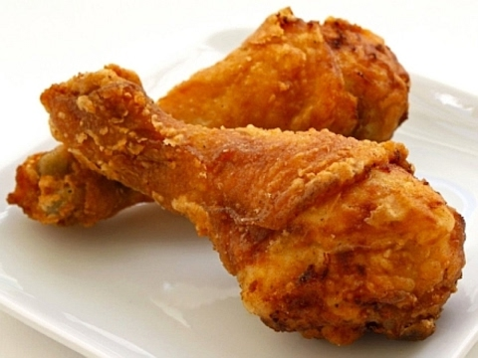
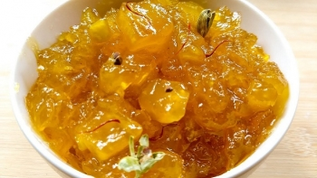
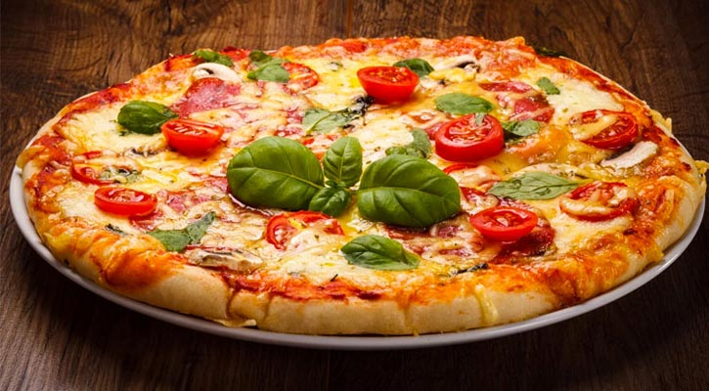
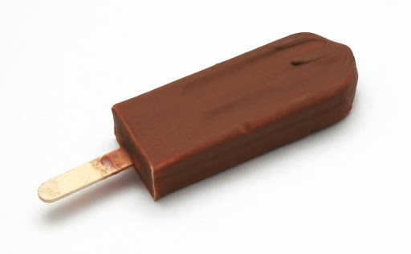
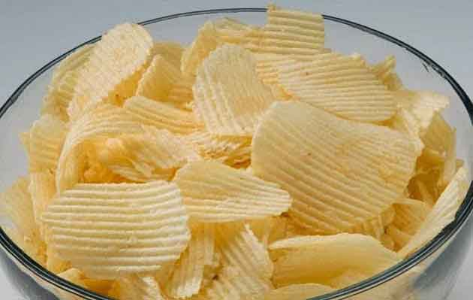
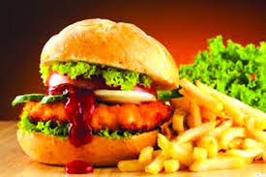
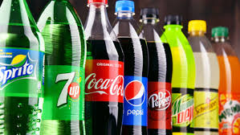
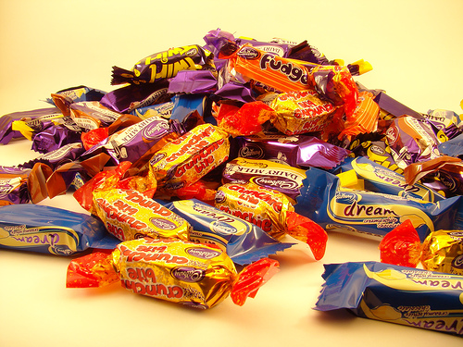
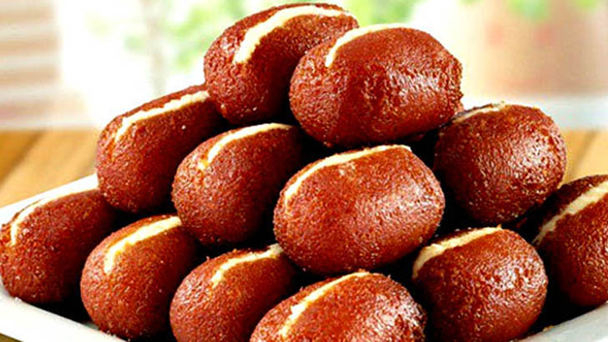
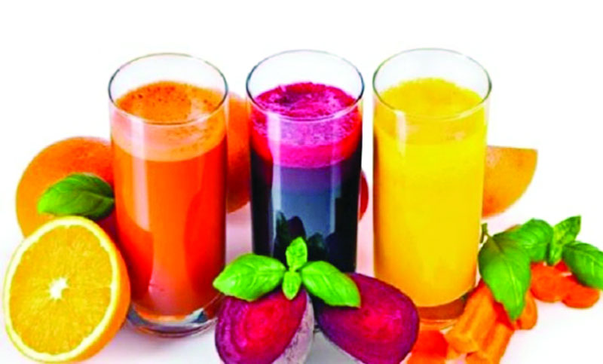
এসো কিছু ছবি দেখি ।

Slide 5
ছবিতে আমরা বিভিন্ন রকম সুস্বাধু খাবারের ছবি দেখলাম।
ছবিতে আমরা কি দেখলাম ?
এসকল খাবারে কৃত্রিম রং,ক্ষতিকর রাসায়নিক পদার্থ এবং অতিরিক্ত চর্বি রয়েছে ।
এসব খাবারে কি আছে ?
এসকল খাবার মানব দেহের মারাত্মক ক্ষতি করে এছাড়া কিডনি,যকৃত রোগ এবং ক্যান্সারের মত মারাত্মক রোগ হতে পারে।
এসব খাবার মানব দেহের কি ক্ষতি করে ?

Slide 6
আজকের পাঠ
পাঠঃসুস্থ জীবনের জন্য খাদ্য
অধ্যায়ঃ০৬
পাঠ্যাংশঃ৩-যেসকল খাবার কম খাওয়া উচিত।

Slide 7
শিখন ফল
এ পাঠ শেষে শিক্ষার্থীরা-----------------------
৮’৩’১ কৃত্রিম রঙ ব্যবহার করা খাদ্যের নাম বলতে পারবে।
৮’৩’২ যেসব খাদ্যে রাসায়নিক দ্রব্য মিশানো হয় তাদের নাম বলতে পারবে।
৮’৩’৩ খাদ্যে কৃত্রিম রঙ ওরাসায়নিক দ্রব্যের ব্যবহারের ক্ষতিকর দিক বর্ননা করতে পারবে।
৮’৩’৪ রাসায়নিক দ্রব্য ব্যবহার করে ফল পাকানোর অপকারিতা বলতে পারবে।
৮’৪’১ জাঙ্কফুড(junk food)দেহের জন্য ক্ষতিকর তা বলতে পারবে।

Slide 8
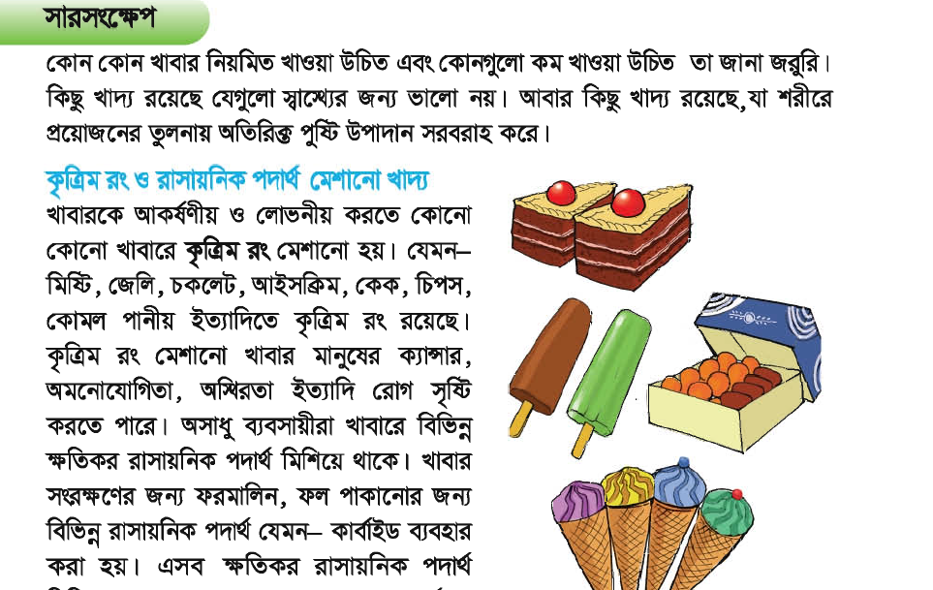
তোমাদের বইয়ের ৪৫ পৃষ্টা খোল।
মনযোগ দিয়ে দেখ।

Slide 9
পাঠ্যাংশটুকু আমি পড়ি,তোমরা আমার সাথে আঙ্গুল মিলাও।

Slide 10
পাঠ্যাংশটুকু তোমরা সকলে মনযোগ দিয়ে পড়।

Slide 11
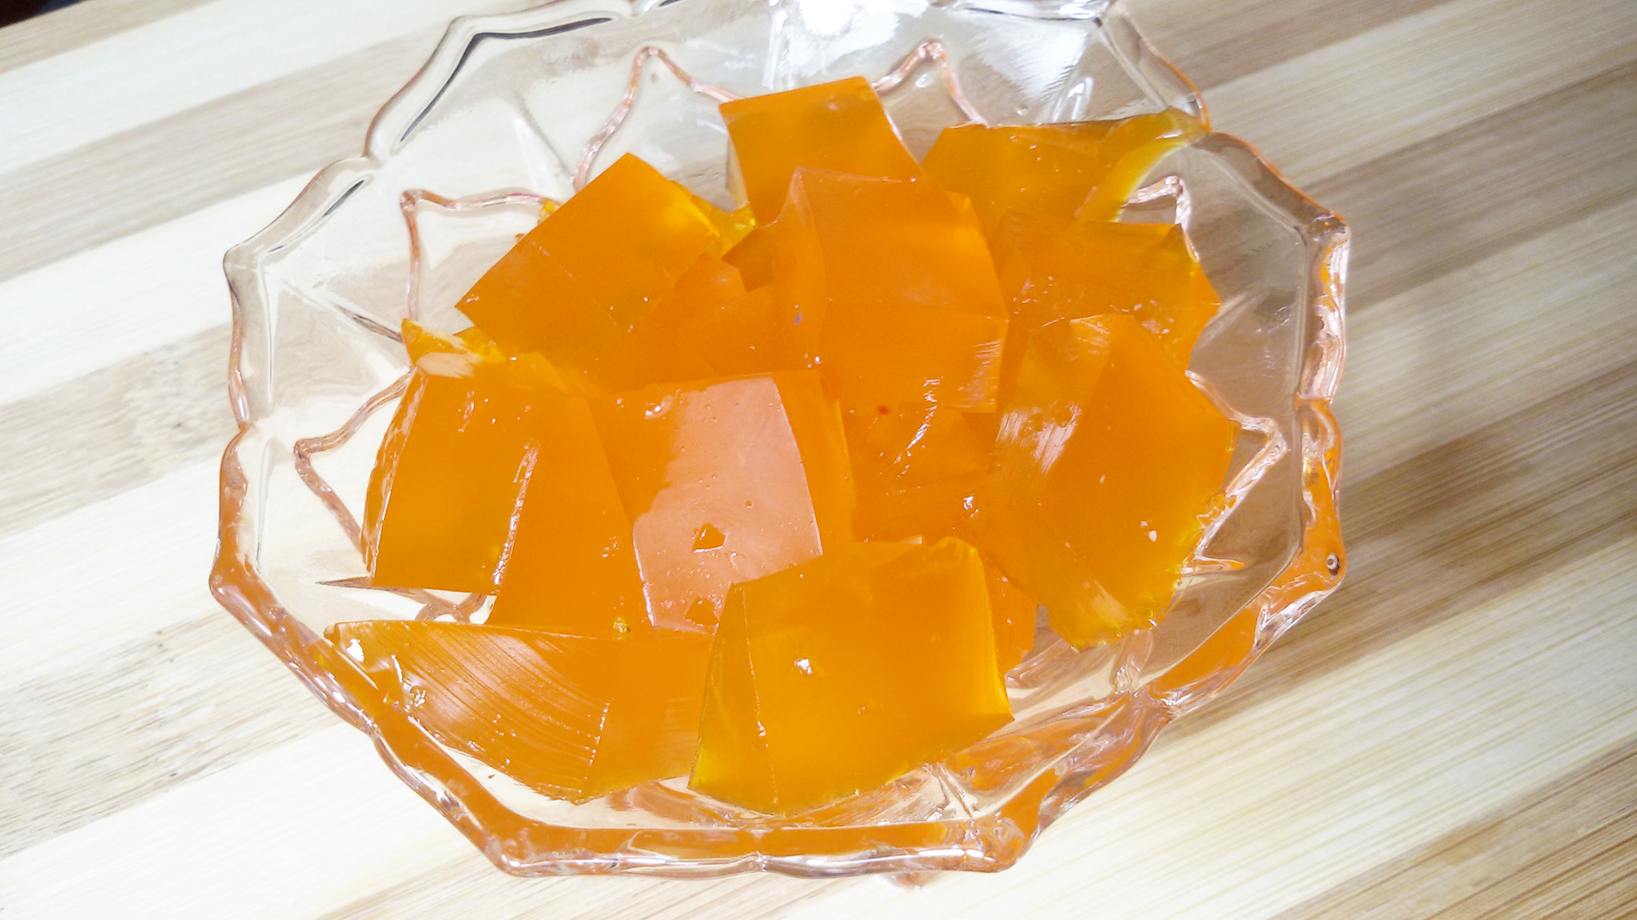
জোড়ায় কাজ
এসো পাঠ্যাংশটুকু নিয়ে বিস্তারিত আলোচনা করি।
খাবারকে আকর্ষনীয় ও লোভনীয় করতে খাবারে কি মিশানো হয় ?
কৃত্রিম রঙ মিশানো হয়।
কৃত্রিম রঙ মিশানো খাবার গুলো কি কি ?

Slide 12
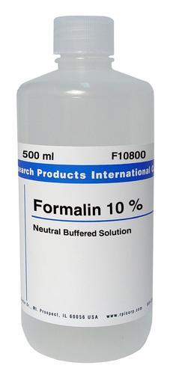
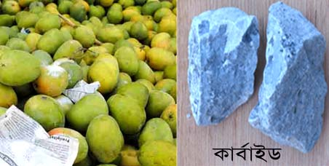
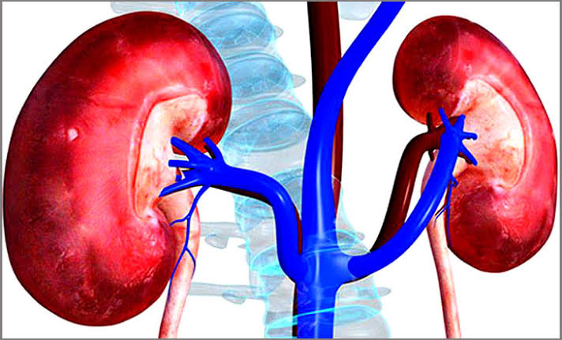
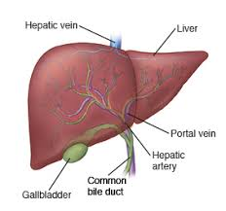
জোড়ায় কাজ
খাদ্য সংরক্ষনের জন্য ফরমালিন এবং ফল পাকানোর জন্য রাসায়নিক পদার্থ কার্বাইড ব্যবহার করে।
এছাড়া অসাধু ব্যাবসায়ীরা খাবারে আর কি কি মেশায় ?
এসকল ক্ষতিকর পদার্থ খাবারে গ্রহনের হলে মানব দেহের কি কি ক্ষতি হয় ?
এসব ক্ষতিকর পদার্থ মিশ্রিত খাদ্য গ্রহনের ফলে বৃক্ষ(কিডনি)ও যকৃত অকার্যকর হয়ে যেতে পারে এবং ক্যান্সারের মত রোগও হতে পারে।

Slide 13
পাঠ্যাংশটুকু তোমরা সকলে মনযোগ দিয়ে পড়।

Slide 14
জোড়ায় কাজ
এসো পাঠ্যাংশটুকু নিয়ে আরো আলোচনা করি।
জাঙ্কফুড অত্যান্ত সুস্বাধু খাদ্য,কিন্তু সুষম খাদ্য নয়।এরকম খাবার নিয়মিত গ্রহনের ফলে মানব দেহে নানাবিধ রোগ দেখা দেয়।
জাঙ্কফুড কি ?

Slide 15
জোড়ায় কাজ
জনপ্রিয় জাঙ্কফুড গুলো কি কি ?
বার্গার
চিপস
ফ্রাইড চিকেন
কোমল পানীয়
পিজা

Slide 16
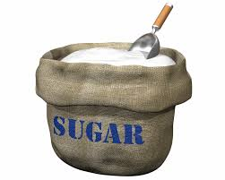
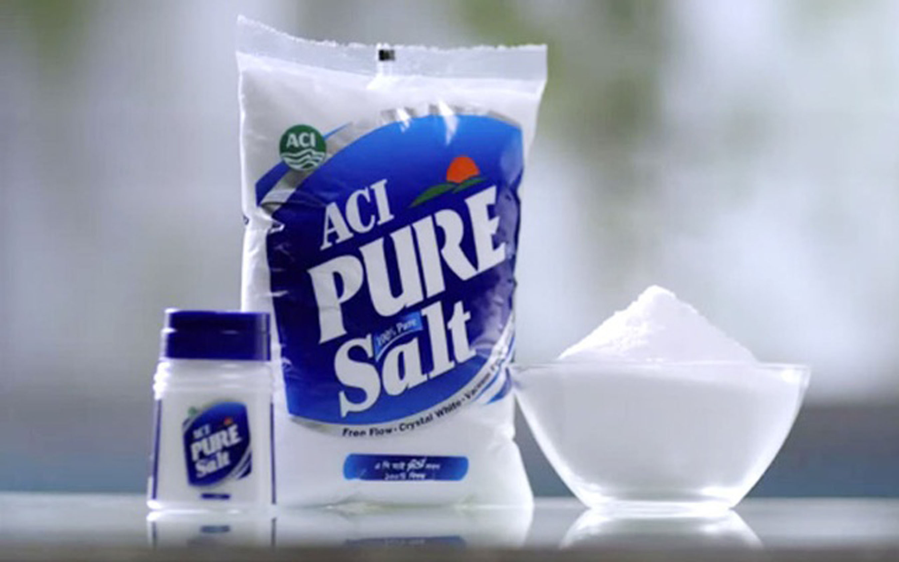
জোড়ায় কাজ
স্বাস্থের জন্য ক্ষতিকর জাঙ্কফুডে কি কি থাকে ?
জাঙ্কফুডে অত্যধিক পরিমানে চিনি,লবন ও চর্বি থাকে,যার আধিক্য আমাদের শরীরের নানাবিধ ক্ষতি করে।

Slide 17
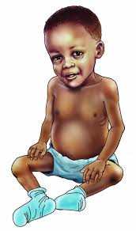
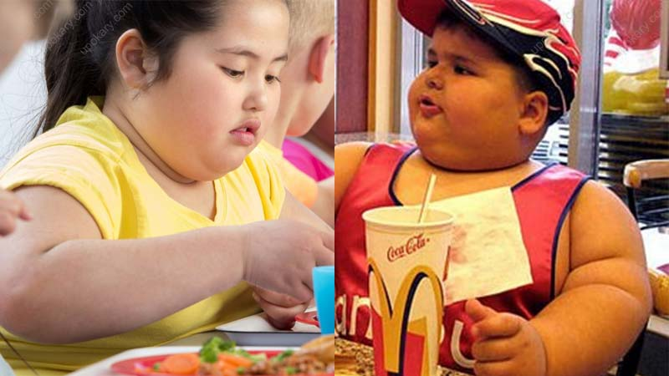
জোড়ায় কাজ
নিয়মিত জাঙ্কফুড খেলে আমাদের কি কি সমস্যা হতে পারে ?
সাধারন খাবারের বদলে নিয়মিত জাঙ্কফুড খেলে পুষ্টিহীনতা,অতিরিক্ত ওজন বৃদ্ধি বা মোটা হয়ে যাওয়া ইত্যাদি সমস্যা হতে পারে।

Slide 18
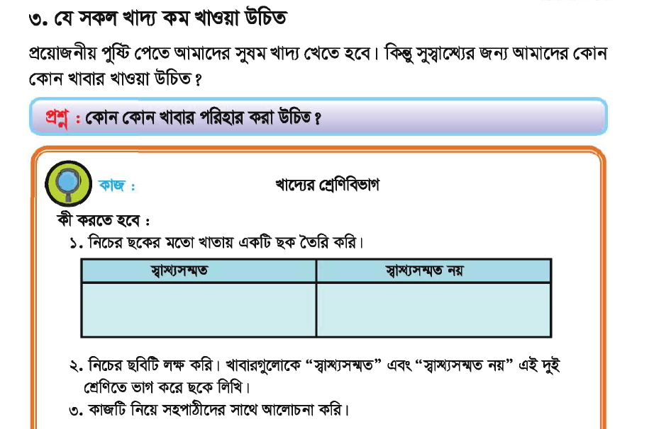
সকলে মনযোগ দিয়ে নিচের অংশটুকু পড়।

Slide 19
একক কাজ
নিজের অভিজ্ঞতা এবং আলোচ্য পাঠের আলোকে নিচের ছকটি পুরন কর।

Slide 20
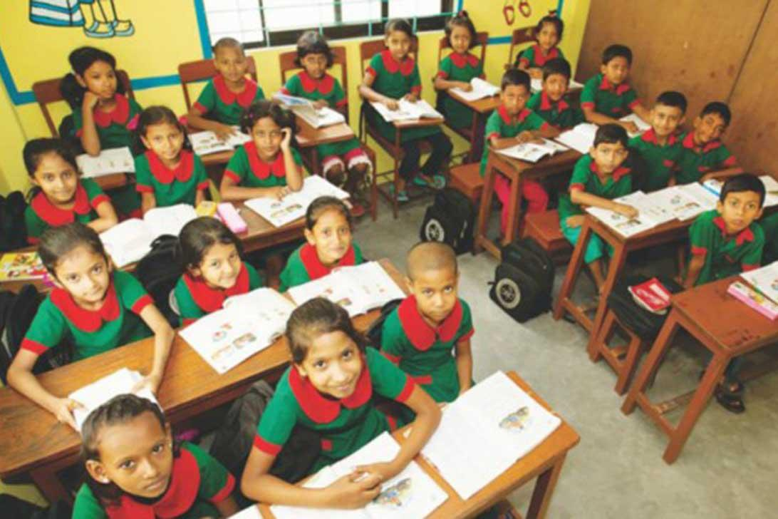
সবাই ভাল থেক।

